Slide 1
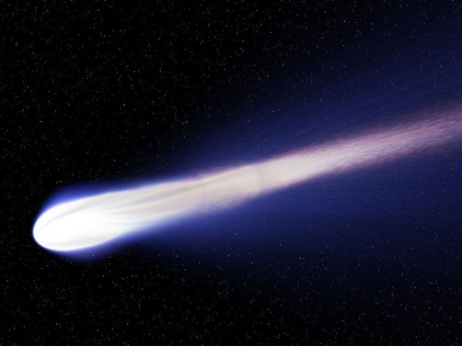
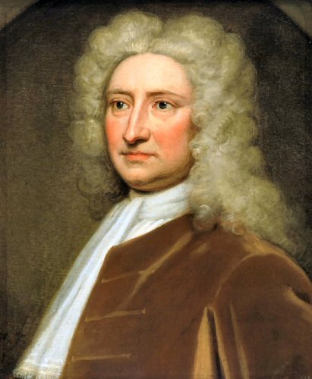
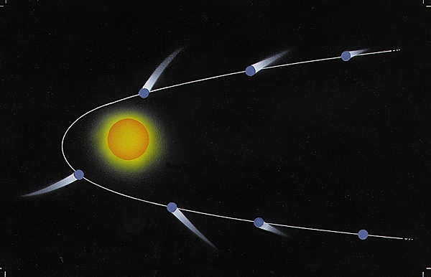
Scientifique: Halley
Nom au complet : Edmont Halley
Nationalité : Anglais
Période de temps : 1656 – 1747
Découverte : comète
À retenir : prédiction
De quoi est fait une comète ? Glace et roche
Que pensait-on avant en voyant une comète ? Mauvais présage
Ca fait quoi une comète ? Tourne autour d’une étoile
Explique sa trajectoire ?

